Slide 1
Spygliukų grupė ☺
Tema: „Paukšteliai sugrįžta“

Slide 2
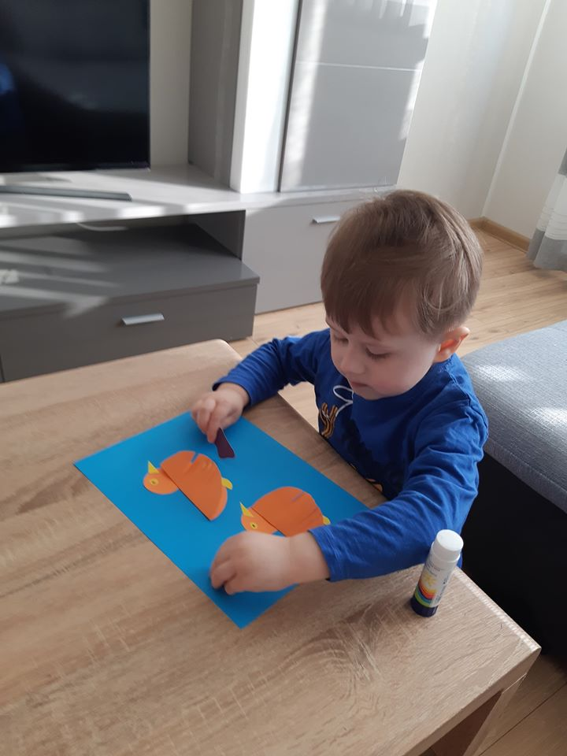
Paukšteliai

Slide 3
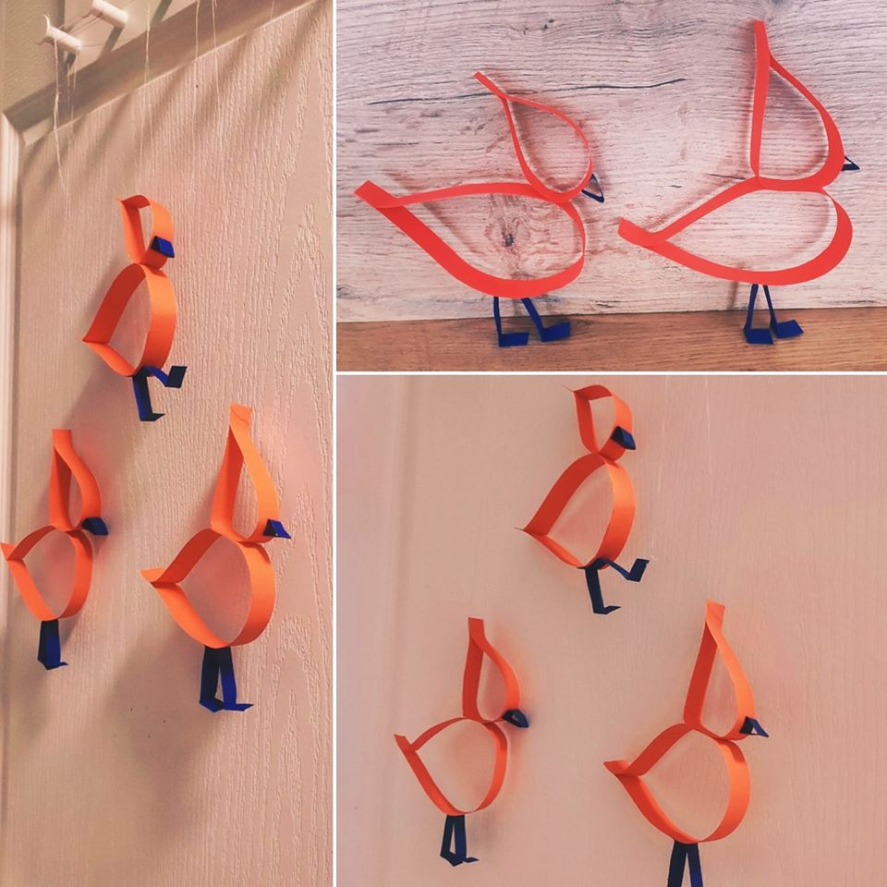
Paukšteliai

Slide 4
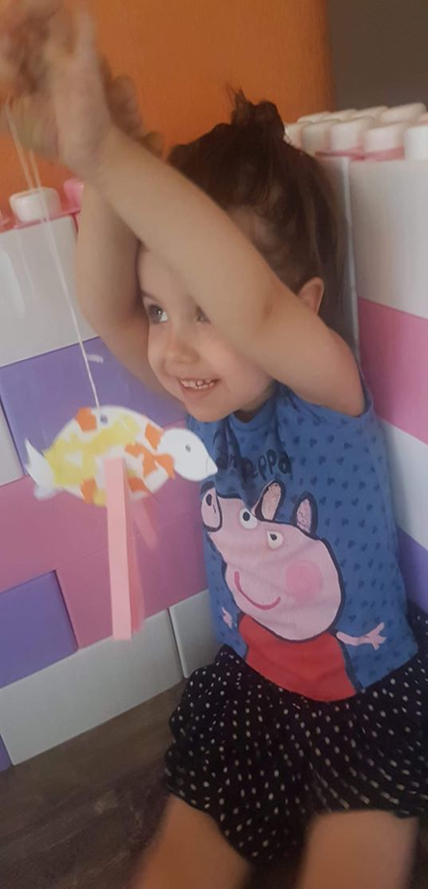
Paukšteliai

Slide 5
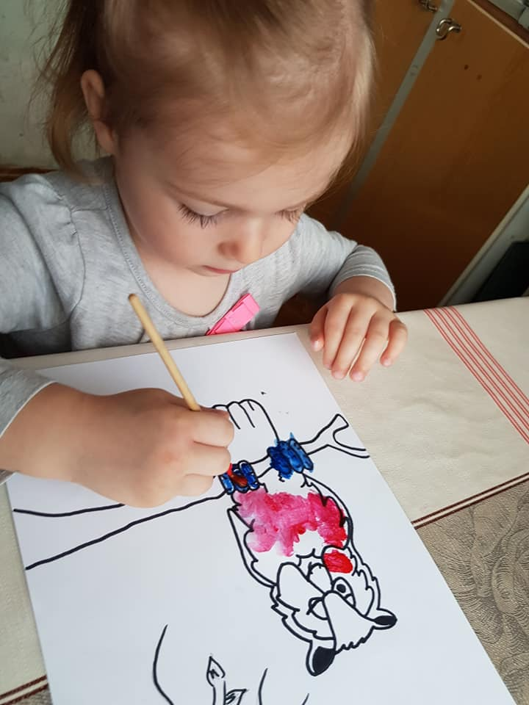
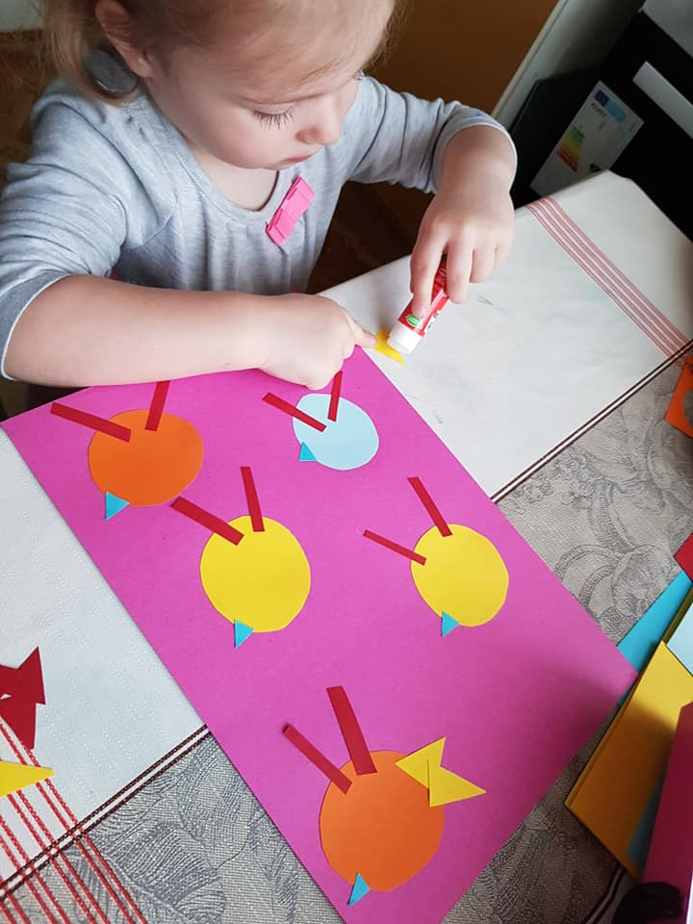
Paukšteliai

Slide 6
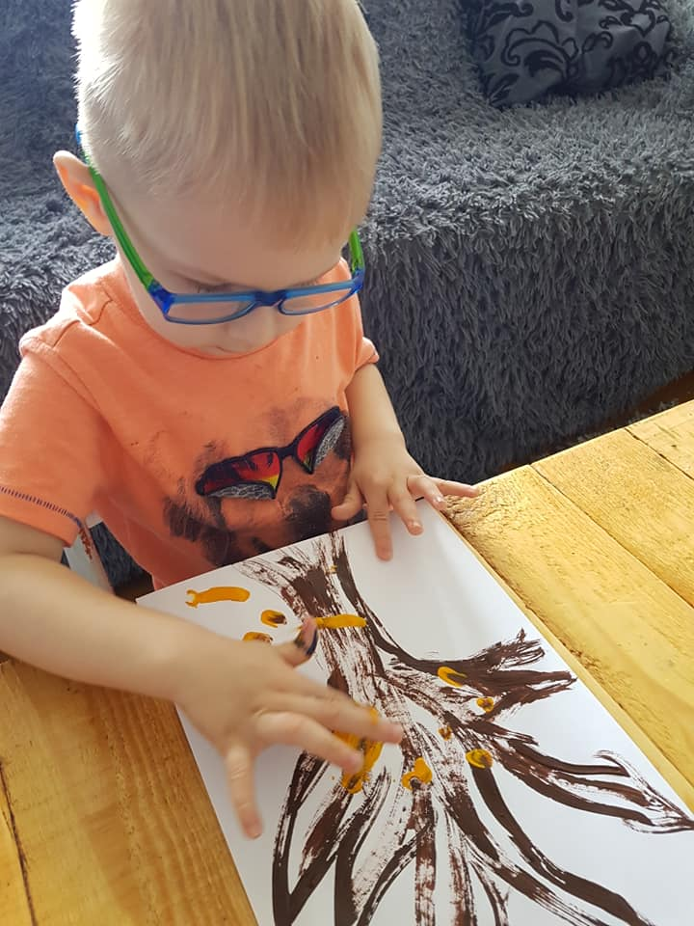
Medelis

Slide 7
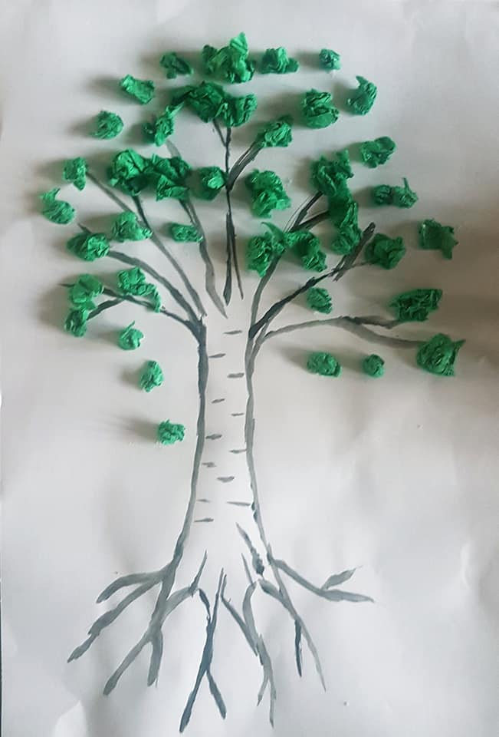
Medelis

Slide 8
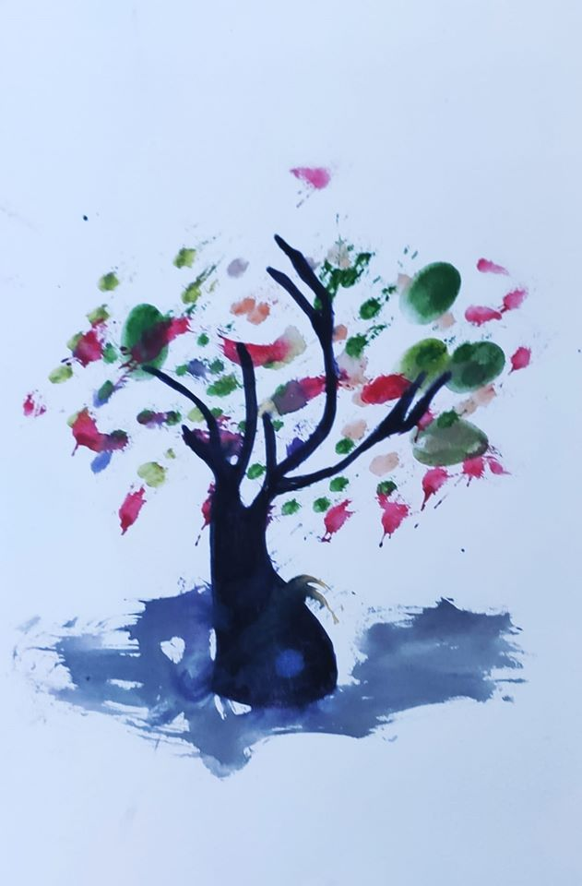
Medelis

Slide 9
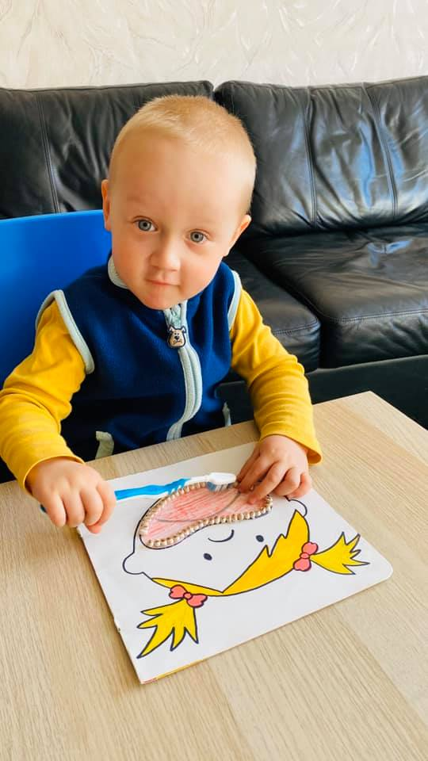
Kita veikla

Slide 10
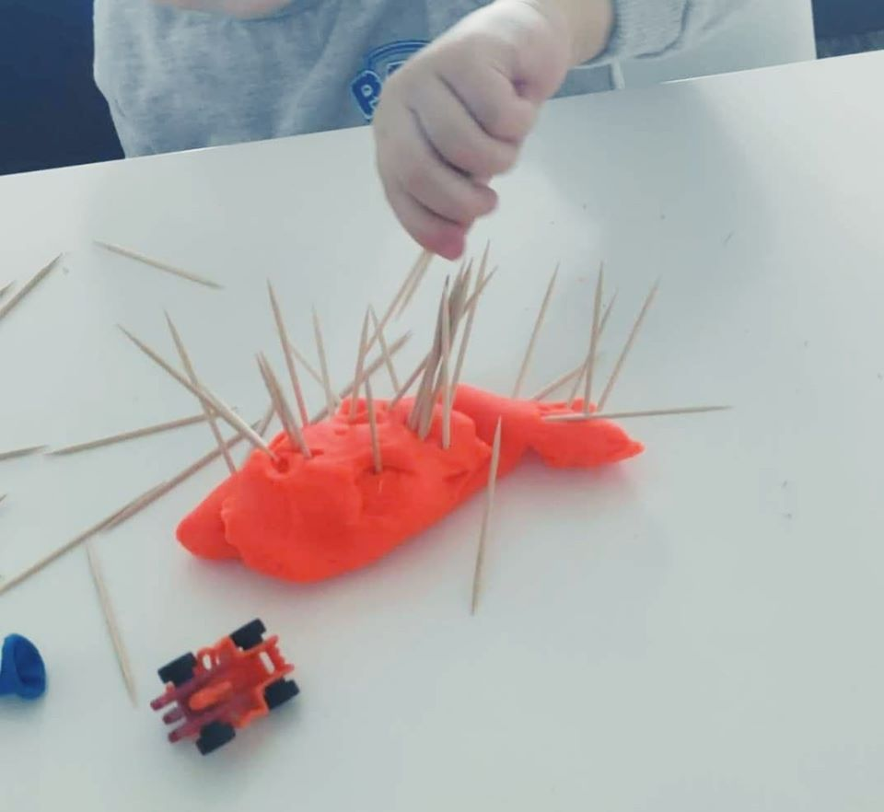
Kita veikla

